Slide 1
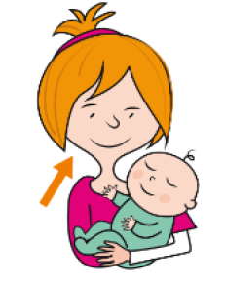
[ɑ̃]
an an
en en
maman
maman
vent
vent
Je m’entraine à lire les syllabes : tan len man ven sen dran dan plan ben chan ben pan men san nan cen flan van
Je lis de nouveaux mots:
le banc un plan un rang c’est blanc le sang | avant elle est blanche une planche il lance des gants | cent il ment il est lent elle vend un enfant | lentement doucement rapidement une enveloppe les dents
Attention: Quand je vois AN ou EN , je lis le plus souvent [AN] Mais parfois: océan = o/cé/an océanique =o/cé/a/ni/que Maintenant je peux lire: Jules a six ans. Il n’est pas content, mais pas content du tout. Il veut avoir neuf ans lui aussi, pour partir en colonie de vacances et dormir sous la tente comme son grand-frère Antoine. Maman lui a pourtant dit qu’il faut savoir attendre. Alors, en marchant, en sautant et en courant, il attend de grandir.

